Slide 1


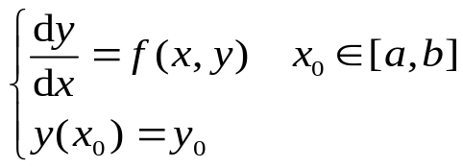
第9章 微分方程问题的求解
本章目标：求 的数值解
9.1 单步方法
9.2 线性多步法
9.3 一阶微分方程组和高阶微分方程组
9.4 边值问题的求解
9.5 偏微分方程的数值解法
9.6 实例解析

Slide 2


9.1 单步方法
为求解前述初值问题的数值解，我们采用离散化方法。在求解区间上取一组节点：
称 为步长，为简单起见，仅考虑等距步长。
离散化方法的基本特点是依照某一递推公式，按节点从左至右的顺序依次求出y(x_{k})的近似值y_{k}，若在计算第k+1的近似值时，只用到它前一步x_{k},x_{k+1},y_{k}的信息，那么称此方法为单步方法。单步法主要有Euler方法和Runge-Kutta方法等。

Slide 3
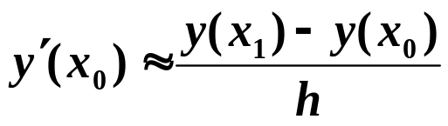


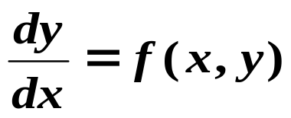
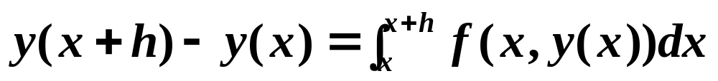
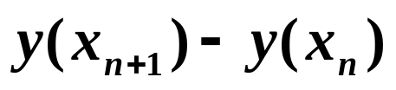
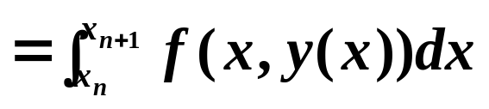
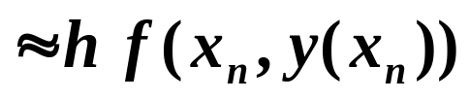
一、 欧拉方法
➢ 欧拉法的建立及其几何意义：
1°差商方法
向前差商近似导数
亦称为欧拉折线法
x₀
x₁
记为
（9.1）
y₀=y(x₀)
3°欧拉法的几何意义
2°积分方法
对 在区间[x, x+h]上积分得：
据矩形公式
特别地，当x=x_{n}时，有
再用y_{n}代替y(x_{n})，便有欧拉法公式（9.1）.

Slide 4
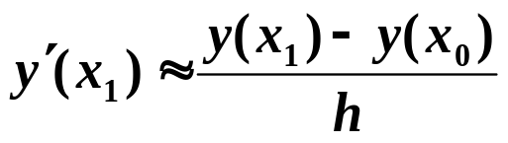
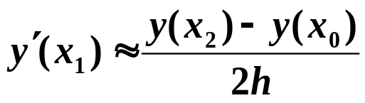
➢ 隐式欧拉法和二步欧拉法：
 隐式欧拉法
向后差商近似导数
x₀
x₁
y
(
x
)
≈
y
+
h
f
(
x
,
y
(
x
))
1
0
1
1
需要2个初值 y₀和 y₁来启动递推
过程，这样的算法称为双步法 ，
而前面的二种算法都是单步法 。
y
=
y
+
h
f
(
x
,
y
)
(
i
=
0
,
...
,
n
−
1
)
i
+
1
i
i
+
1
i
+
1
由于未知数 y_{i+1} 同时出现在等式的两边，不能直接得到，故称为隐式 欧拉公式，而前者称为显式 欧拉公式。
 二步欧拉法（中点欧拉公式）
一般先用显式
计算一个初值，
再迭代求解。
中心差商近似导数
x₀
x₁
x₂
用此公式计算 y_{i+1} 时要用到前两步的信息 y_{i-1} , y_{i} ，故称为二步欧拉法（公式）。

Slide 5
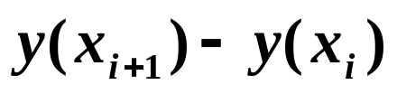
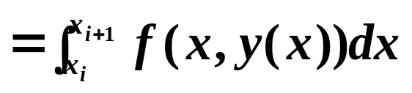
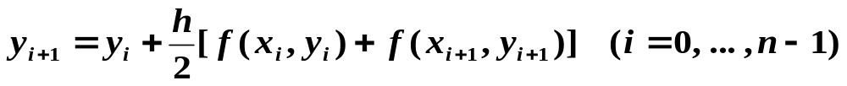

 梯形公式
— 显、隐式两种算法的平均
为提高精度，我们再从积分近似的角度来看欧拉公式的改进。
对 在区间[x_{i}, x_{i}+h]上积分得：
用梯形公式求积计算积分，可得
隐式
注：的确有局部截断误差 ，
即梯形公式具有2 阶精度，比欧拉方法有了进步。但注意到该公式是隐式公式，计算时不得不用到迭代法，其迭代收敛性与欧拉公式相似。

Slide 6
 改进的欧拉法
=
+
Step 1: 先用显式欧拉公式作预测，算出
y
y
h
f
(
x
,
y
)
i
+
1
i
i
i
Step 2: 再将 代入隐式梯形公式的右边作校正，得到
y
i
+
1
h
y
=
y
+
[
f
(
x
,
y
)
+
f
(
x
,
y
)]
i
+
1
i
2
i
i
i
+
1
i
+
1
改进的欧拉法的“嵌套”表示形式
注：此法亦称为预测-校正法 。可以证明该算法具有 2 阶精度，同时可以看到它是个单步递推格式，比隐式公式的迭代求解过程简单。后面将看到，它的稳定性高于显式欧拉法。

Slide 7
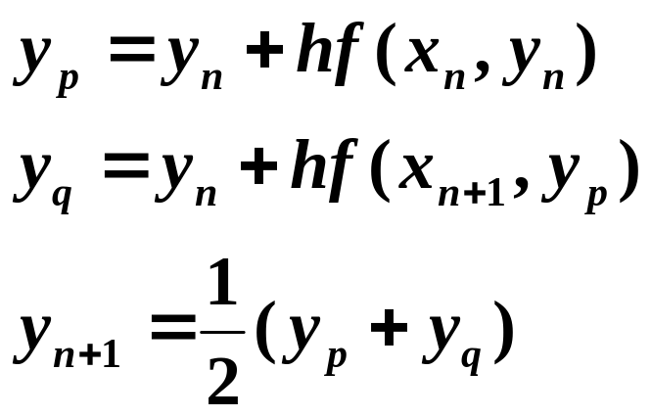
改进的欧拉法也可以表示为“平均化形式”：
Q
·
S
P
R
改进的欧拉法有明显的几何解释：
(1) 过P(x_{n},y_{n})点作斜率为f(x_{n}, y_{n})的直线,交x=x_{n+1}于点Q;
x_{n}
x_{n+1}
(2) 过P(x_{n},y_{n})作斜率为f(x_{n+1}, y_{n+1})的直线,交x=x_{n+1}于R;
(3)线段QR的中点S的纵坐标即为改进的欧拉公式的值y_{n+1}.

Slide 8

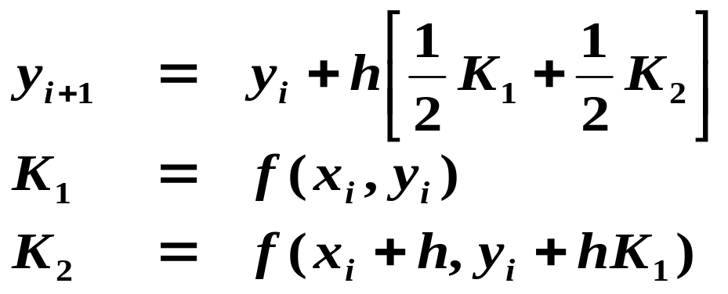
二、龙格 - 库塔法
K₁
建立高精度的单步递推格式。
K₂
单步递推法的基本思想是从 ( x_{i} , y_{i} ) 点出发，以某一斜率沿直线达到 ( x_{i+1} , y_{i+1} ) 点。欧拉法及其各种变形所能达到的最高精度为2阶。
 考察改进的欧拉法，可以将其改写为：
斜率
一定取K₁ K₂
的平均值吗？
步长一定是一个h 吗？

Slide 9
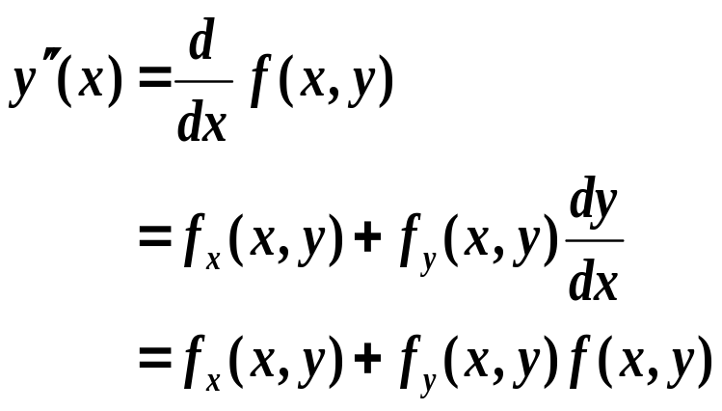

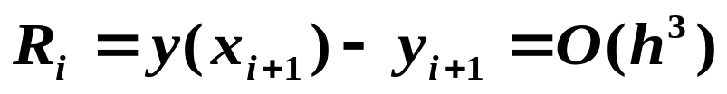
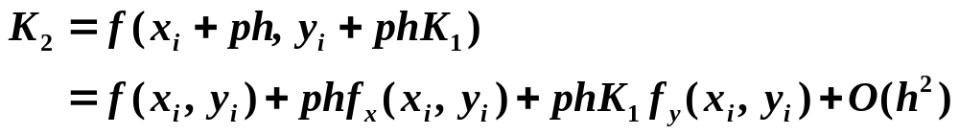
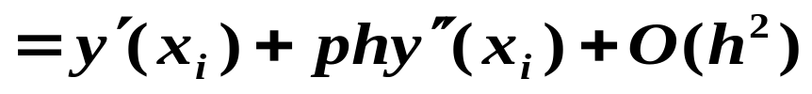
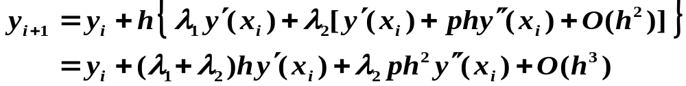
将改进的欧拉法推广：
考察(x_{i} , x_{i+p})内任一点：x_{i+p}=x_{i}+ph
用欧拉公式预报y(x_{i+p}),
再调用f产生斜率值K₂
y
=
y
+
h
[
λ
K
+
λ
K
]
i
+
1
i
1
1
2
2
K
=
f
(
x
,
y
)
1
i
i
K
=
f
(
x
+
ph
,
y
+
phK
)
2
i
i
1
首先希望能确定系数 λ₁、λ₂、p，使得到的算法格式有2阶精度，即在 的前提假设下，使得
Step 1: 将 K₂ 在 ( x_{i} , y_{i} ) 点作 Taylor 展开
Step 2: 将 K₂ 代入第1式，得到

Slide 10
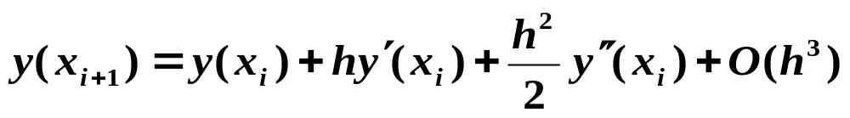


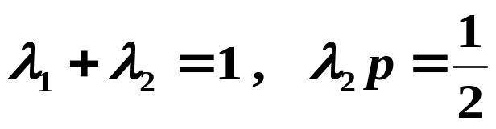
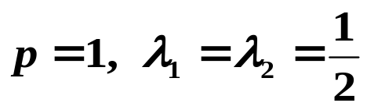
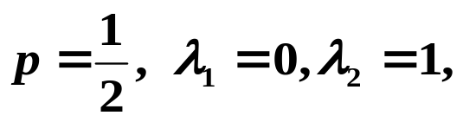
Step 3: 将 y_{i+1} 与 y( x_{i+1} ) 在 x_{i} 点的泰勒展开作比较
要求 ，则必须有：
这里有 个未知数， 个方程。
3
2
存在无穷多个解。所有满足上式的格式统称为2阶龙格 - 库塔格式。
注意到， 就是改进的欧拉法。
若取 则得到另一个龙格——库塔法
的计算公式：
y
=
y
+
h
K
i
+
1
i
2
K
=
f
(
x
,
y
)
1
i
i
K
=
f
(
x
1
,
y
+
h
K
)
2
i+
2
i
2
1
此即中点方式。此公式称作变形的欧拉公式。

Slide 11
为了进一步提高精度，设除x_{i+p}外再考虑一点：
x_{i+q}=x_{i}+qh (p≤q≤1)
用x_{i} , x_{i+p} x_{i+q}点的斜率值K₁、K₂、K₃ 加权平均作为平均斜率的近似值，这时计算格式具有形式：
y_{i+1}= y_{i}+h(λ₁K₁+λ₂K₂+λ₃K₃ )
用K₁、K₂的加权平均作为(x_{i},x_{i+q})上的平均斜率，得到y(x_{i+q})的预报值，再调用f 产生斜率值K₃：
其中K₁、K₂仍用前述所取的形式。
y_{i+q}= y_{i}+qh(rK₁+sK₂)
K₃= f(x_{i+q},y_{i+q})=f ( x_{i+q} , y_{i}+qh(rK₁+sK₂) )
仿二阶情形的推导，只要把K₁,K₂,K₃代入y_{n+1}的表达式中在( x_{n},y_{n})处作泰勒展开, 再与y(x_{n+1})在x_{n}处的泰勒展开式比较,欲使公式的局部截断误差=O(h⁴),可得含参数的方程组,类似知有无穷多解；得到的公式称为三阶龙格——库塔公式。

Slide 12
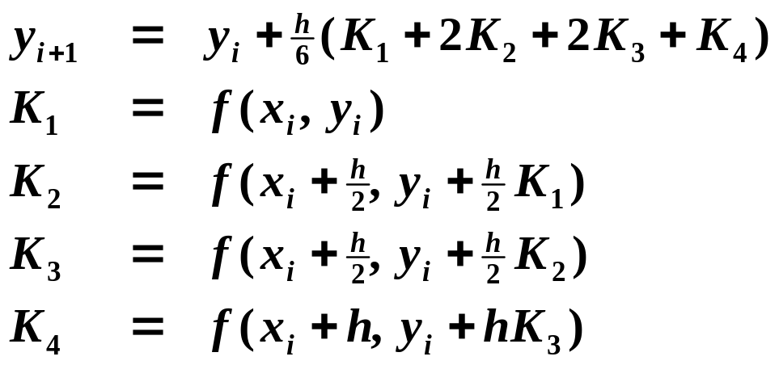
一个比较简单而又重要的三阶龙格——库塔公式，称为库塔公式，其为：
h
y_{i+1}= y_{i}+ (K₁+4K₂+K₃ )
6
K
=
f
(
x
,
y
)
1
i
i
K
=
f
(
x
1
,
y
+
h
K
)
2
i+
2
i
2
1
K₃ = f ( x_{i+1} , y_{i} + h(-K₁+2K₂) )
继续上述这个过程,可以进一步讨论四阶龙格——库塔公式。
➢ 最常用的是4阶经典龙格-库塔法：

Slide 13



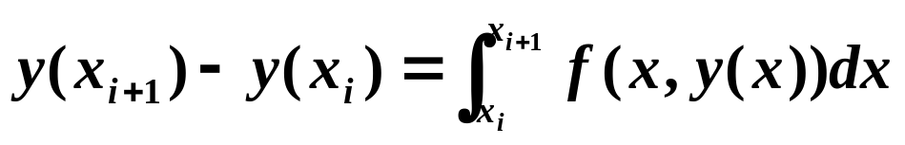
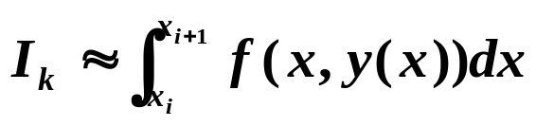

9.2 线性多步法
当 β₋₁≠0 时，为隐式公式; β₋₁=0 则为显式公式。
用若干节点处的 y 及 y’ 值的线性组合来近似y(x_{i+1})。
其通式可写为：
y
=
α
y
+
α
y
+
...
+
α
y
+
h
(
β
f
+
β
f
+
β
f
+
...
+
β
f
)
i
+
1
0
i
1
i
−
1
k
i
−
k
−
1
i
+
1
0
i
1
i
−
1
k
i
−
k
➢ 基于数值积分的构造法
将 在 上积分，得到
只要近似地算出右边的积分 ，则可通过 近似y(x_{i+1}) 。而选用不同近似式 I_{k}，可得到不同的计算公式。

Slide 14


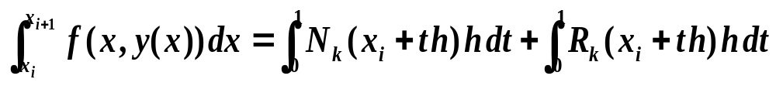
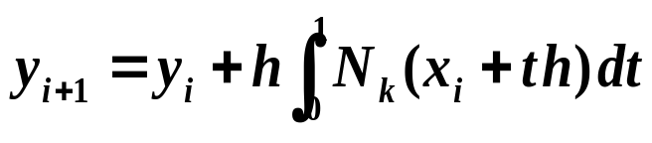
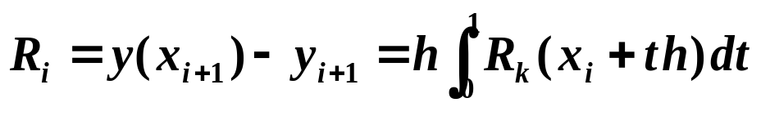
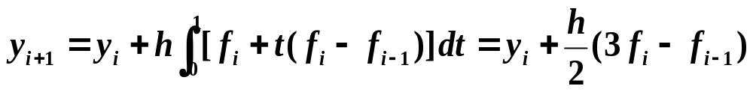
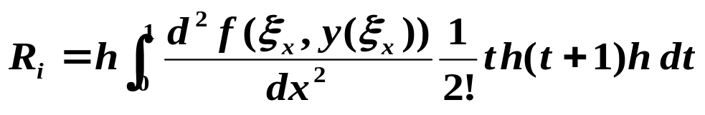
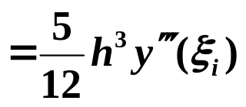
 亚当姆斯显式公式
利用k+1 个节点上的被积函数值 构造 k 阶牛顿后插多项式 , 有
/* 显式计算公式 */
Newton
插值余项
局部截断误差为：
例：k=1 时有

Slide 15














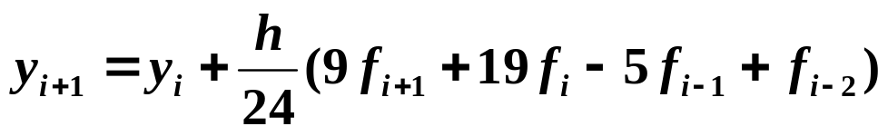
 亚当姆斯隐式公式
利用k+1 个节点上的被积函数值 f_{i+1} , f_{i} , …, f_{i−k+1} 构造 k 阶牛顿前插多项式。与显式多项式完全类似地可得到一系列隐式公式，并有 ，其中 与 f_{i+1} , f_{i} , …, f_{i−k+1} 的系数亦可查表得到。
~
~
k
f_{i+1}
f_{i}
f_{i−1}
f_{i−2}
…
~
B_{k}
0
1
2
3
1
小于B_{k}
…
…
…
…
…
…
…
较同阶显式稳定
常用的是 k = 3 的4阶亚当姆斯隐式公式

Slide 16
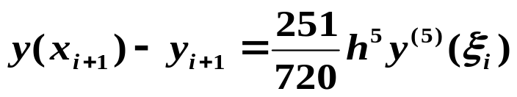
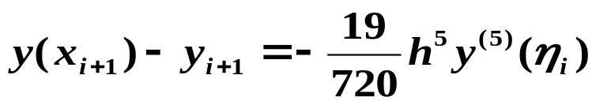
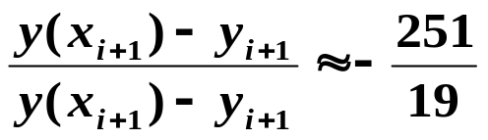
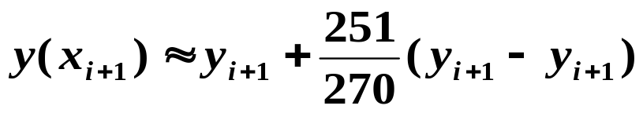
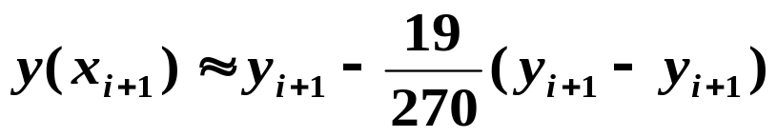
 亚当姆斯预测-校正系统
Predicted value p_{i+1}
注意：三步所用公式的精度必须相同。通常用经典Runge-Kutta 法配合4阶Adams 公式。
Step 1: 用Runge-Kutta 法计算前 k 个初值；
Step 2: 用Adams 显式计算预测值；
Step 3: 用同阶Adams 隐式计算校正值。
4阶Adams显式公式的截断误差为
4阶Adams隐式公式的截断误差为
当 h 充分小时，可近似认为ξ_{i} ≈ η_{i} ，则：
Modified final value y_{i+1}
Corrected value c_{i+1}
Modified value m_{i+1}
外推技术
/* extrapolation */

Slide 17
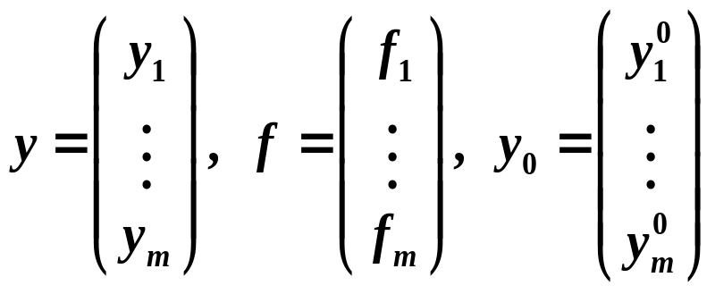
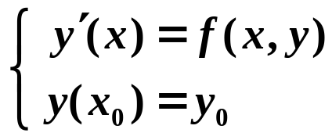
9.3 一阶微分方程组和高阶微分方程组
➢ 一阶微分方程组
y
′
(
x
)
=
f
(
x
,
y
(
x
),
...
,
y
(
x
))
1
1
1
m
IVP的一般形式为：
...
...
...
y
′
(
x
)
=
f
(
x
,
y
(
x
),
...
,
y
(
x
))
m
m
1
m
初值
y
(
x
)
=
y
0
,
y
(
x
)
=
y
0
,
...
,
y
(
x
)
=
y
0
1
0
1
2
0
2
m
0
m
将问题记作向量形式，令：
前述所有公式皆适用于向量形式。

Slide 18
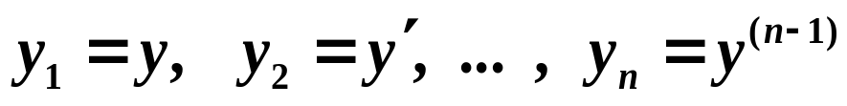
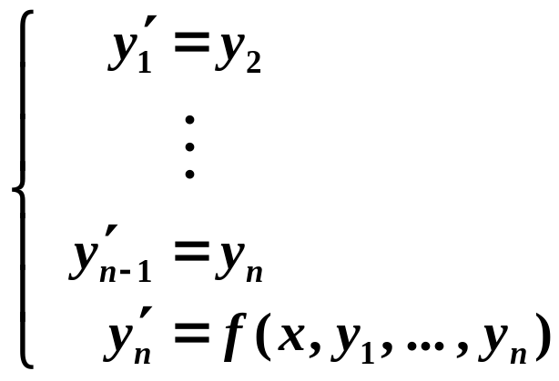
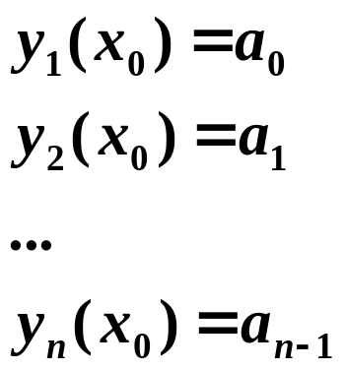
➢ 高阶微分方程
y
(
n
)
=
f
(
x
,
y
,
y
′
,
...
,
y
(
n
−
1
)
)
y
(
x
)
=
a
,
y
′
(
x
)
=
a
,
...
,
y
(
n
−
1
)
(
x
)
=
a
0
0
0
1
0
n
−
1
化作一阶微分方程组求解。
引入新变量
初值条件为：

Slide 19
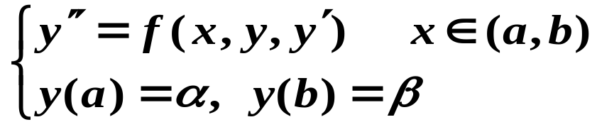
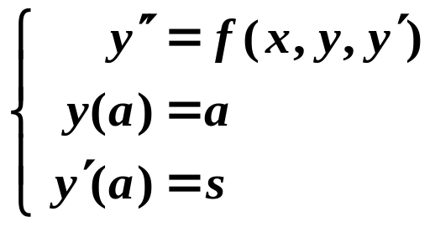
9.4 边值问题的求解
2 阶常微分方程边值问题
每计算一个ϕ(s)
都必须解一个ODE.
➢ 打靶法
先猜测一个初始斜率 y ′(a) = s，通过解初值问题
y
ϕ
(
s
)
0
斜率
=
s
0
y
(
x
)
β
y(b) = ϕ(s)
ϕ
(
s
1
)
找出s*使得ϕ(s*) = β，即把问题转化为求方程 ϕ(s) − β = 0 的根。
斜率
=
s
1
0
a
b
x

Slide 20

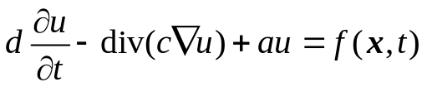
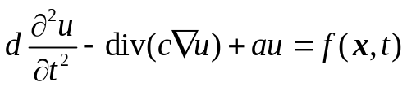

9.5 偏微分方程的数值解法
一、几类特殊的偏微分方程
  椭圆型偏微分方程
  抛物型偏微分方程
  双曲型偏微分方程
  特征值型偏微分方程（椭圆型偏微分方程的一个特例）

Slide 21
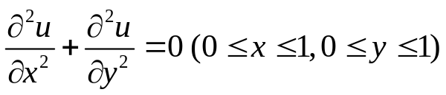
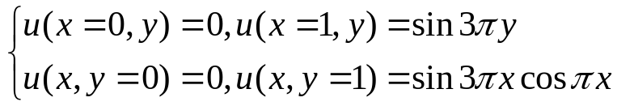

二、偏微分方程的界面求解
（1）绘制求解区域
  选择Options|Axes Limits菜单，将打开一个设置x,y轴坐标范围的对话框，这里设置x,y轴的范围均为[-0.1,1.1]。
  单击矩形按钮 ，画一个边长为1的正方形区域 ，该正方形自动命名为R1，并显示在区域上方的公式栏（Set formula）中，为了定位光标，可选择Options|Grid菜单，这时将在区域内画网格。如果要精确地确定正方形的位置，可以在正方形内部双击鼠标左键。在出现的对话框中输入正方形的左边界（Left），下边界（Bottom），宽度（Width）和高度（Height）的数值。另外也可以在Name栏中修改正方形的名称。之后选择Options|Application|heat transfer菜单或直接在工具栏右侧的列表框中选择以确定偏微分方程的类型。
（2）设定边界条件
  单击按钮 ，进入边界模式，这时区域由灰色变成白色，而边界变成红色，选择菜单Boundary|Show Edge Labels给四条边界标上序号1、2、3、4。边界条件的默认设置是在所有的边界上，根据题意，边界1和2的边界条件需要修改，双击边界1，

Slide 22
  在出现对话框的边界条件类型（Condition type）中选择Dirichlet（默认），这时描述边界的方程（Boundary condition equation）是h*T=r，在h一栏中填入1（默认值），r一栏中填入sin(3*pi.*x).*cos(pi.*x)，用同样的方法设置边界2的边界条件。
（3）设置方程类型
  单击按钮 ，在方程类型（Type of PDE）中选择椭圆型（Elliptic）（默认），这时方程的形式为-div(k*grad(T))=Q+h*(Text-T),只要取k=1,Q=0,h=0,Text=0即可。
（4）建立网格
  单击按钮 ，将区域划分为三角形网格，为了能得到更高的精度，再单击按钮 ，将得到更小的三角形网格。
（5）输出图形
  单击按钮 ，得到用颜色表示的解的分布图，为了得到更好的视觉效果，可单击按钮 ，选择Hight(3-D plot)和Plot x-y grid，在这里Plot x-y grid是用矩形网格画图，速度要快一些，而Show mesh在是用三角形网格作图，速度稍微慢一些。最后单击对话框中Plot按钮即得到效果图。

